Slide 1
战略管理
绪言
一、战略管理的重要性、目的
二、企业战略管理的三个层次：公司策略、企业策略以 及部门策略
三、企业策略的基本架构

Slide 2
公司策略
多角化策略
购并策略
垂直整合策略
策 略 形 成
竞争策略
产业分析
进入策略
价格策略
产品策略
技术策略
策略性的MIS
组织结构
控制系统
执行策略

Slide 3
第一章 策略的基本概念
一、策略管理与决策体系
企业目标
管理决策体系
公司策略
（CORPORATE STRATEGY）
企业策略
（BUSINESS STRATEGY）
部门策略
（FUNCTIONAL STRATEGY）
管理技术
（MANAGERIAL TECHNIQUES）

Slide 4
二、策略的特性
1、策略的第一个特性：做对的事情，而不是仅将事做对。
2、策略的第二个特性：以企业整体作为策略选择的基础。
3、策略的第三个特性：不针对短期现象，而是从长期的观点出发。
三、策略的阶层
1、策略的阶层
2、公司赚取超额利润的两种来源

Slide 5
超额利润
进入有利的产业
公司策略
增加企业竞争优势
企业策略
部门策略

Slide 6
形成过程
策略形成
内容
组织系统
策略执行
控制系统
激励制度

Slide 7
四、策略规划的优劣点
1、策略规划的优点
公司目标清楚
统一思想
清楚企业未来发展方向
激发创意
促使经理人员采取策略性思考
2、 策略规划的弱点
成本很高
将策略规划当作形式

Slide 8
五、策略与口号管理
1、口号管理是指企业一般常采用的策略，如提高质量，降低成本，加强促销，提高研究开发水平，发展良好顾客关系，多角化进入高成长企业等基本动作。
2 、没市场地位的企业只有落实这些基本策略，但若企业有市场地位还可采用其它策略。
六、策略的定义与要件
1、策略的定义：
决定企业长期目标，采取行动分配资源来达到目标（CHANDLER（1962））。能将公司主要目标，政策以及行动统合为一紧密的整体，良好的策略是根据企业本身的优劣势，未来环 境的变化，对手的行动来分配资源追寻独特，永续经营的定位（QUINN）。

Slide 9
2 、策略的要件（四个要件）
产品市场的界定
竞争市场的优势
企业的成长方向
综效
产品
成长方向矩阵
旧
新
市场渗透
产品发展
旧
市场
市场发展
多角化
或
垂直整合
新

Slide 10
3 基本策略
成本领导
产品差导化
集中策略

Slide 11
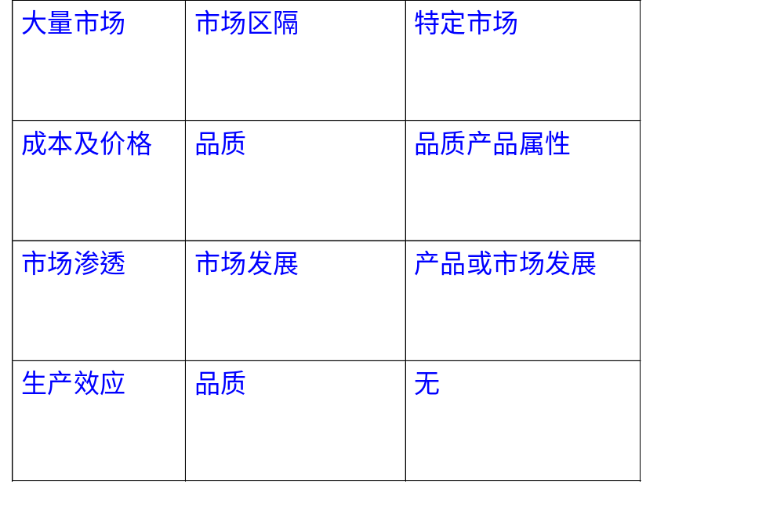
4 基本策略的要件
成本领导
产品差异化
成本领导
市场/产品
范 围
竞争优势
成长方向
综 效

Slide 12
5 策略形成的基本模式
策略的形成
外在环境分析：
确定潜在机会与威胁
内在环境分析：
确定企业竞争优势与劣势
MIGHT DO
CAN DO
策略
社会与利益团体
个人价值
WANT TO DO
SHOULD DO
策略的 执行
组织结构
控制系统

Slide 13
1〕内部分析SWOT
2〕外在环境分析：社会、经济、技术、政治环境、社会环境与社会价值观念的变迁，及社会风气的变化
最重要的环境是企业竞争环境
竞争环境最重要的分析是产业分析
进入状况
阻止别人进入产业
均衡

Slide 14
第三章 竞争策略
一、四种市场结构
完全竞争市场
垄断市场
垄断竞争市场
寡头市场
完全竞争市场和垄断市场为少见情况，因此在垄断竞争市场和寡头市场下的竞争是策略上的重要课题。
二、厂商之间的依赖性
合作策略
竞争策略
A）现有厂商与潜在进入者的竞争
B）厂商和行业中现存的厂商的竞争
三、竞争策略的基本分析

Slide 15
主要厂商
NO
合作
授权对手
触动策略
吸脂策略
最惠国待遇
小吃大策略
竞争或合作
现存竞者
YES
竞争
是否阻绝新厂商进入
价格竞争
NO
NO
市场权力
口号管理
YES
YES
进入阻绝策略
首
动
利
益
产
品
定
位
空
间
竞
争
价
格
歧
视
计
划
性
落
伍
1、限制定价
2、超额设备
3、品牌扩散
4、提高对手成本

Slide 16
四、决定合作或竞争的因素
1、厂商的数目
2、成本结构
3、产业需求成长率
4、产品的同质性
5、产业的经济循环

Slide 17
五、合作的方式
1、明显合作方式
盖瑞晚餐；固定价格；划分市场；月亮系统方式
2、潜在合作方式
产业公会；转包；专利授权；价格领导；最惠国待遇

Slide 18
六、合作不能持久的因素
1、价格隐蔽性
2、发现受骗到报复有时间差
3、在市场需求比较高时或有大订单来的时候，合作容易瓦解
4、合作造成的超额利润会吸引新进入者

Slide 19
IBM 利用本身市场权力来增强它在市场的竞争
能力.下面例子是从IBM跟美国政府反托拉斯法诉
讼中泄露出来的.美国政府控告IBM有下列违反反
托拉斯法的行为:

Slide 20
1、提前宣布新产品的推出
2、捆束策略
3、主机价格高,周边设备价格低
4、拒绝维护采取其它品牌周边设备以及软件的IBM主机
5、免费训练使用者
6、进行价格歧视，对于教育机构，价格比较低
7、如果目前使用者计划要转换到别的 机种，IBM拒绝展延它的契约

Slide 21
8、IBM利用本身的购买能力要求供应商也要用IBM的主机
9、垂直整合，要进入电脑租赁业
10、IBM 为了鼓励买主用租赁而不用购买的方法，采取了以下措施：
（1）IBM常常改变主机的机型
（2）购买的价格比租赁的价格高

Slide 22
（3）IBM给旧机型折价非常低
（4）如果消费者用购买的方式用电脑的话，IBM的维护费就增加了很多。这些策略的目的在于增加IBM长期的市场竞争力

Slide 23
第三章 多角化策略
一、多角化动机
1、原有的产业凋零，企业必须多角化进入新产业；
2、厂商发展出副产品，利用副产品进入新产业；
3、厂商利用现有的竞争优势，如分配通路、产品技术进入其他产业、增加原有产业的附加价值。

Slide 24
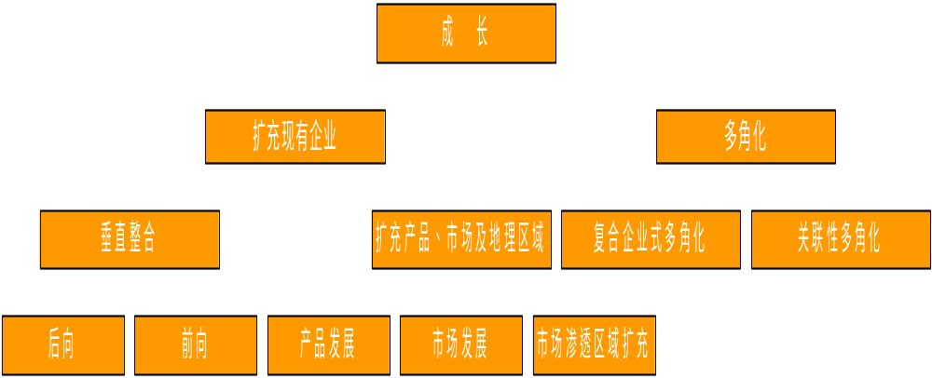
二、企业成长的策略选择
服
务
行
销
技
术
分
配
通
路
零
组
件
技
术
基
本
原
料
制
程
技
术
产
品
技
术

Slide 25
三、多角化策略
1、垂直整合
2、关联性多角化
3、非关联性多角化
四、多角化方式
1、内部成长
2、外部购并

Slide 26
五、多角化分析模式
1、SWOT分析
2、BCG（Boston Consulting Group)多角化策略分析方法
产品生产周期
学习曲线
BCG矩阵
策略事业部三种策略的选择：成长策略、维持策略、收获策略
执行BCG的方式上的三步骤：确定策略事业部；画出矩阵图；分配给每一个单位一个策略任务 （待续）

Slide 27
BCG的问题：
从理论上而言：
（1）BCG并不是一个利润极大化的方式；
（2）市场占有率与利润率的关系并不非常固定；
（3）BCG并不重视综效
（4）举债方式筹措资金并不在BCG的考虑之中
执行上的问题：
（1）实行BCG方式时要进行SBU（策略事业部）重组，这要遭到许多组织的阻力；
（2）由于不考虑综效，很难处理各个SBU之间的关系； （待续）

Slide 28
（3）BCG并没告诉厂商如何去找新的投资机会。
修改的BCG方法
成 高
长 低
率
高 低
市场占有率
明星产品 | 问题儿童
金牛产品 | 狗类产品

Slide 29
第四章 策略执行与策略规划制度
一、策略执行的重要性
二、策略与组织之间关系

Slide 30
回馈
公司
多角化策略
全球性策略
组织结构
分化 功能组织
事业部
整合 矩阵式组织
组织层次
控制系统
建立目标 市场控制
绩效衡量 产出控制
奖惩制度 管理控制
文化控制

Slide 31
三、组织结构
垂直分化
水平分化
分化后的整合

Slide 32
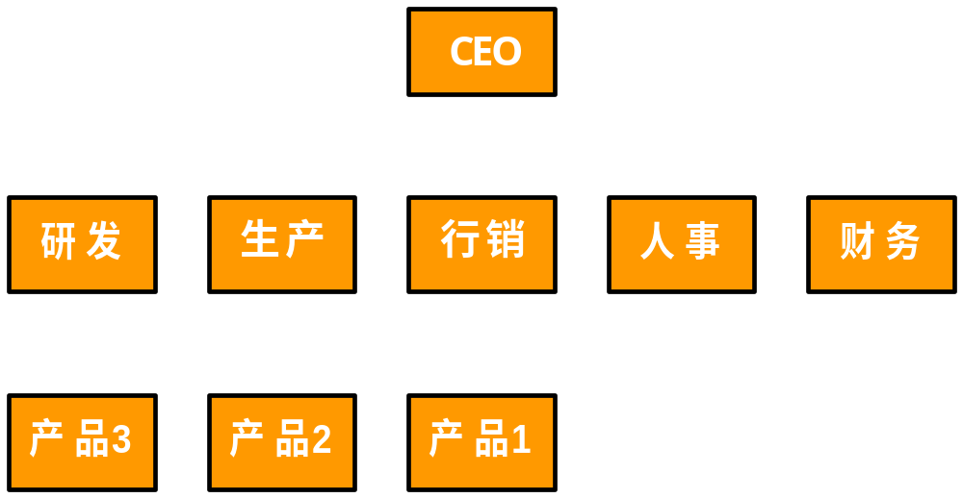
功能式组织结构

Slide 33
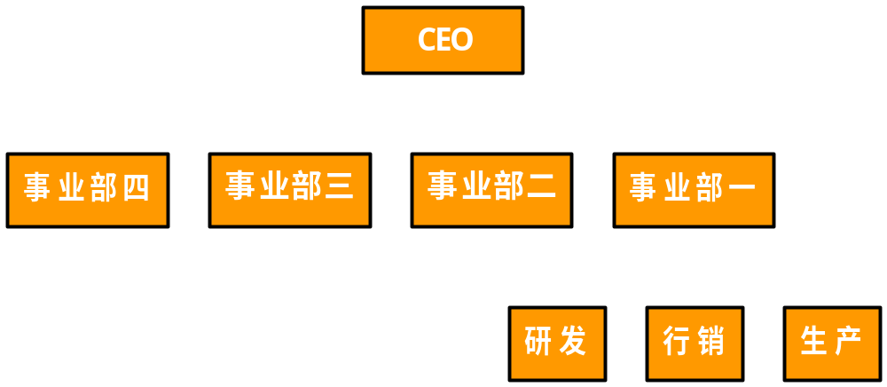
会计、人事、公关
事业部式组织

Slide 34
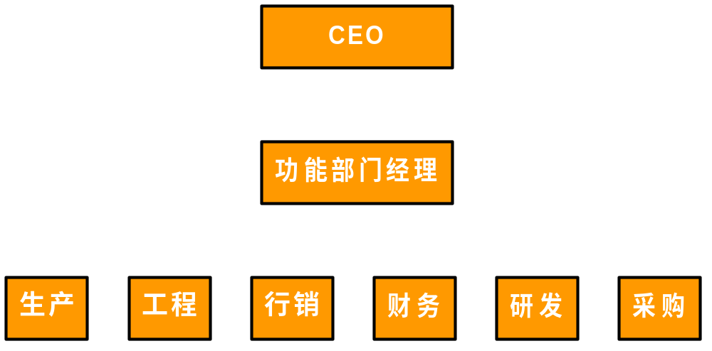
计划A
计划B
计划C
矩阵式组织结构

Slide 35
四、控制系统
1. 策略性控制系统的设立在于确保策略得以执行
2. 控制系统设立的三步骤：
（1）确定组织的策略目标
（2）根据目标加以监督、均衡
（3）以奖惩制度明定绩效，利用控制系统所获得的信息修正原先策略规划的假设以及推理过程

Slide 36
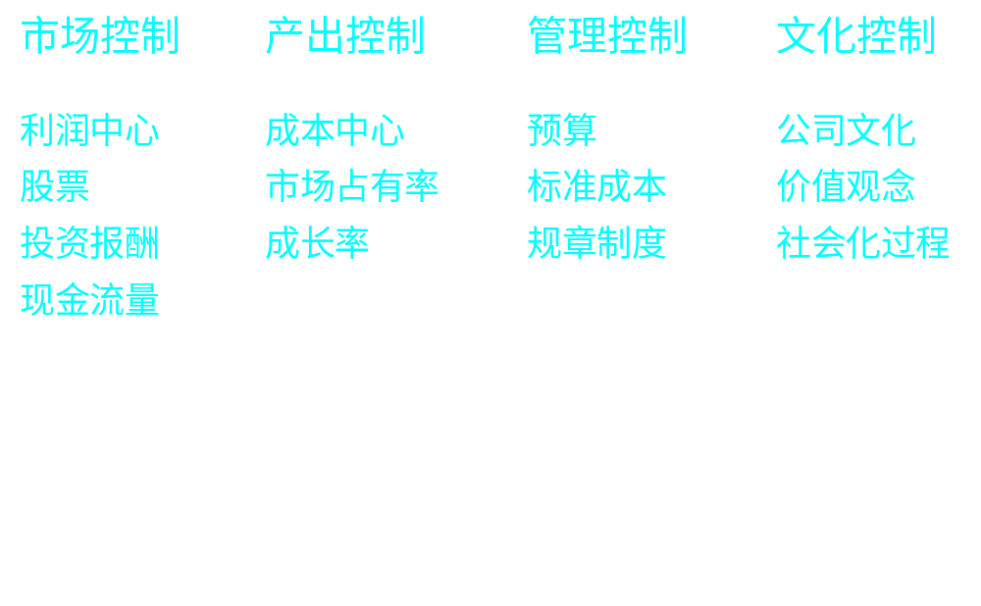
四、控制系统
3.控制方式：市场控制；产出控制；管理控制；文化控制

Slide 37
五、策略规划系统
策略规划单位
综合
目标
计 划 周 期
策略形成
战术计划
行动计划
公司
1
2 6
9
12
企业
3
4
7
10
功能部门
5
8
11

Slide 38
五、策略规划系统
1. 公司总体目标，公司哲学及主持人个人价值
2. 公司绩效目标，策略规划准则，公司资产组合情况
3. 企业目标，企业的产品及目标市场范围
4. 形成企业策略包括SWOT分析及策略要件
5. 形成功能部门策略
6. 整合各企业策略（总公司或总管理处），形成公司策略
7. 形成企业战术计划
8. 形成功能部门战术计划
9. 公司主要资源分析
10~12. 形成各级预算，由总公司批准

Slide 39
第五章 产业分析及竞争策略的基本概念
一、产业定义
二、结构－行为－绩效命题（S－C－P）
三、产业组织的S－C－P命题

Slide 40
基本情况
需求面 供给面
•价格弹性 •原料
•替代品 •技术
•成长率 •产品耐久性
•产品性质 •价格/重量
•购买方式 •政府政策
市场结构
•市场集中程度
•进入障碍
•产品差异化
•垂直整合程度
•成本结构
市场行为
•定价策略
•广告策略
•投资策略
市场绩效
•获利率
•生产力成长率
•技术创新

Slide 41
四、波特的竞争力分析
潜在竞争者的威胁
现有业者之
竞 争
供应商
谈判筹码
买主谈判
筹 码
替代品的
威 胁

Slide 42
五、三种最基本的竞争策略
成本领导策略
产品差异化策略
集中策略

Slide 43
第六章 进入策略与进入阻绝策略
一、维护长期利润的两个策略：
进入策略
阻绝策略

Slide 44
二、进入决策
进入产业后的利润>进入成本+退出成本
现有产业利润
进入阻绝策略
进入成本 + 退出成本
进入后利润
•经济规模 •资产特定性
•已有合约 •投资
•学习成本
•使用者转换成本
•产品空间
•先进品牌优势
•专利
(结构性的进入障碍)
现有厂商的报复
厂商的数目
资产特定性
名声效果
策略的重要性

Slide 45
二、进入决策
进入成本是厂商为了要达到和目前竞争者具有相同地位所需要的成本
影响进入成本的因素：
（1）经济规模；
（2）现存厂商的品牌的竞争优势；
（3）消费者的转换成本；
（4）产品空间；
（5）专利权

Slide 46
三、影响进入后的利润的因素
1. 进入产业的潜在平均利润；
2. 现有厂商对新进入者的策略。报复策略分析：领导厂商；报复也损害现有厂商的利益；进入成本高，厂商报复的机会不高；现有厂商可以建立报复的名誉。

Slide 47
四、进入阻绝策略
1. 先占策略
2. 超额设备
3. 限制价格策略
4. 提高竞争者成本策略

Slide 48
五、进入策略
1. 以新科技进入市场的策略
2. 进入者以小型的规模进入
3. 以合资的方式进入
4. 以授权的方式进入

Slide 49
第七章 订价策略

Slide 50
一、价格在策略上的重要性
1. 价格对利润的影响
2. 价格并不是有效的竞争工具：
（1）价格是由其他策略因素所决定的，例如竞争的形态、厂商的目标以及竞争优势等；
（2）价格当作一个竞争武器可以随时改变；
（3）两阶段竞争法，第一阶段要做的策略性决策如产品线的广度、科技领先的程度、目标市场的选择，然后投资，当投资完成后再做第二阶段的决策，如价格、服务态度、产品的保证。

Slide 51
二、合作定价
公会定价
价格领导
功能定价
触动定价

Slide 52
三、竞争订价策略
1. 厂商混淆市场，不让消费者有比价的机会
2. 掠夺式订价
3. 价格歧视：
（1）不同的价格弹性市场收取不同价格
（2）双段定价

Slide 53
四、影响合作或竞争的因素
产业的成本结构
产业的需求成长量和需求弹性
企业本身的因素
多重市场接触

Slide 54
竞争定价
•价格定价
•掠夺式定价
•限制定价
产业基本状况
企业策略
•价格弹性
•需求成长率
•价格隐密性
•生产弹性
•成本优势
•新竞争者
•规模小的竞争者
•多重市场接触
OR
合作定价
•价格领导
•公定价格
•功能定价
•触动策略

Slide 55
第八章 产品差异化与产品线竞争
一、行销策略中的4个部分：
价格、产品、促销、行销渠道
二、产品策略中的产品同质与产品差异
三、产品差异化的分析架构

Slide 56
四、垂直产品差异化
1. 最佳品质不等于品质最高
（1）生产高品质产品成本昂贵
最佳产品品质
品质和讯息
最佳产品线广度
垂直p.d.
产品差异化
功能性p.d.
水平p.d.
最佳产品定位
知觉性p.d.
劝说式广告
讯息式广告
掠夺式广告
合作式广告
广告p.d.

Slide 57
四、垂直产品差异化
（2）在有些情况下，服务性的产业和消费者之间存在信息差距，厂商无法分辨出哪些消费者是厂商本身所需要的消费者
2. 经验产品
3. 转换成本问题
4. 产品品质中的耐久性

Slide 58
五、水平产品的差异化
水平产品的差异化是指：生产者以同样的成本生产不同的产品，而消费者根据本身嗜好选择产品。
水平产品差异化的原则：尽量制造和竞争者不同的产品，以避免面对面的竞争，落入价格战的局面。此原则考虑下列因素：
（1）消费者嗜好的集中程度；
（2）商圈效果；
（3）如果价格竞争不存在，厂商生产同样产 品也不忧虑竞争，如夜市、家具城。

Slide 59
六、产品线竞争
1. 产品互斥现象
2. 品牌扩散
3. 范畴经济
七、知觉性产品差异化

Slide 60
第九章 垂直整合的策略
一、从策略的角度来看垂直整合
二、从财务和经济的角度来看垂直整合
三、垂直控制的工具
四、垂直整合存在的问题
五、部分整合

Slide 61
一、从策略的角度来看垂直整合
1、上、下游锁合的策略
2、增加进入障碍
3、可以进入一个完全新的产品

Slide 62
二、从财务和经济的角度来看垂直整合
1、保证原料来源稳定，保证出货速度
2、知道成本的信息，增加本身再购筹码
3、避免本身与销售商的利益冲突
4、可以进行价格歧视
5、资产的特定性

Slide 63
三、垂直控制的工具
1、现货市场购买
2、长期合约长期供应原料
3、卫星工厂制度
4、二段取价
5、固定售价
6、固定数量
7、经销商区域专卖
8、多重销售

Slide 64
四、垂直整合存在的问题
1、技术能力、行销能力、生产能力、创新能力
2、垂直整合影响技术变迁
3、如何公平制定转换价格
4、生产过程中上游产品问题会转到下游去

Slide 65
资产特定性
搭配限制
排外销售
分摊费用
专卖区域
下游广告及服务
多重经销
固定数量
固定售价
二段取价
下游利益冲突
讯息利益
部分整合
供料稳定
JIT
卫星工厂
一次货源
期货市场
长期合约
确保货源
垂直整合动机
垂直控制的手段

Slide 66
第十章 多角化的策略和购并实务
一、企业成长三个方向
二、多角化动机
三、多角化策略分类
四、购并的程序
五、反购并策略
六、管理人员反对购并的原因及解决办法
七、购并存在的问题
八、海外购并策略

Slide 67
一、企业成长三个方向
水平扩张
垂直整体整合
多角化

Slide 68
二、多角化动机
1、防卫性多角化
2、实现范围经济
(1)发现新产品、副产品
(2)核心科技
(3)利用市场通路将不同产品卖给相同的顾客
3、防止企业倒闭
4、提高公司的规模

Slide 69
三、多角化策略分类
关联性多角化
垂直整合
非关联性多角化以及比较

Slide 70
五、反购并策略
四、购并的程序
1、管理人员找别的公司出比购并公司更高的股价收购股票
2、发绿函
3、被购并公司去购买购并公司
4、被购并公司在公司的章程中加一些毒药

Slide 71
七、购并存在的问题
1、购并公司通常出价比一般的高，引起购并公司的股价下落
2、购并遭逢困难的公司遇到的问题： *转进策略 *将购并企业并入本身系统
3、产品法律责任险
4、购并后的管理

Slide 72
八、海外购并策略
1、人生地不熟，如果购并一个本身不太熟悉的企业，困难重重
2、高科技在科技人员脑中，购买很容易，但如何留住科技人员却不是件容易的事
3、原来的业主可以拿了钱到别的地方再开同样的公司
4、国内厂商规模小，规模大的国外厂商买不起，规模小的用处有限

Slide 73
第十一章 全球策略
一、国际化趋势的原因
二、国际化过程中的阻碍
三、国际化策略
四、全球策略及多国策略的区别
五、在国际化过程中，除了国际化策略外还要考虑的问题

Slide 74
一、国际化趋势的原因
1、从需求面来看：全世界各地方偏好逐渐统一、 各国家贸易壁垒逐渐消除
2、从供应面来看：由于运输价格的降低使得市场范围逐渐扩大
3、科技的扩散：先进国家的科技，逐渐扩散到发展中国家，造成了国际化的重要
4、国际财务金融的兴盛：浮动汇率使国际化减少汇率风险，而且由于国际资金的取得与使用越来越简易，使得国际化财务问题没有以前严重
5、国际竞争者的兴起
6、国内市场达到饱和状态
7、为了获得自然资源

Slide 75
二、国际化过程中的阻碍
地主国家
政治不稳定
外汇控制

Slide 76
三、国际化策略
1、出口
2、直接投资
3、授权制造、独家或多重
4、合资生产

Slide 77
四、全球策略及多国策略的区别
1、在市场的参与程度上，全球策略在各个主要市场都有重要地位，而多国策略不一定需要进入每一个重要市场
2、在产品设计上，多国策略，产品就为各个国家的需求而设计，而全球策略生产近乎标准产品行销全球
3、对附加价值的贡献上
4、对于行销的方法上
5、在竞争方面

Slide 78
五、在国际化过程中，除了国际化策略外还要考虑的问题
与当地政府的关系
组织结构问题

Slide 79
第十二章 策略性的管理信息系统
1、管理信息系统的发展史
2、厂商的主要产品和服务与工厂技术相结合创造竞争优势 (1)电脑订位系统 (2)上、下游电脑连线
3、策略性管理信息系统要注意的问题
(1)管理信息系统发展成本高昂 (2)电脑进步迅速，系统很快会落伍 (3)电脑信息系统并没办法获得专利权，创意出来之后很容易被别的公司模仿
4、电脑信息系统的首动利益

Slide 80
第十三章 技术策略
一、技术创新的经济观
二、策略规划与技术创新
三、研究发展管理

Slide 81
一、技术创新的经济观
1、研究发展(R&D)的基本型态
2、市场结构与技术创新，一般而言大厂商善于技术创新 (1)分担风险 (2)潜在利益大 (3)R&D有其经济规模 (4)大企业利润高，可以负担研发成本 (5)大厂商有大规模生产设备，大规模行销通路，比较容易进行批量生产 (6)大企业比较愿意从事价格竞争，因此愿意投资R&D
3、制程创新及产品创新 (1) 产品创新要成功一定要比目前产品的功能要佳，因此价格也高 (2)制程创新主要在于降低生产成本
4、创新产生的型态
5、创新的扩散过程

Slide 82
二、策略规划与技术创新
1、技术创新与公司策略
2、竞争策略与技术创新

Slide 83
1、技术创新与公司策略
公司策略主要在选择多角化方向和产业组合。公司的策略最主要的考虑为不同企业中的综效，为了要技术创新的综效，公司策略着重于企业的关联性，关联性可以是行销市场上的关联，也可以是科技技术上的关联。

Slide 84
2、竞争策略与技术创新
竞争策略决定技术创新的方向：
(1)确定策略性技术范畴(STA)
产品功能、使用成本、购置成本核算、信赖度、服务容易度、相容性、容易用程度
(2)界定独特技术能力(DTC)
(3)技术策略的构面 技术领先的程度、竞争的时机、技术来源

Slide 85
三、研究发展管理
1、决定创新成功因素 (1)关键在于使用者的需要 (2)沟通渠道 (3)产品负责人是决定创新能否成功的因素
2、激励制度 (1)双轨制度 (2)3M公司的创新精神制度化
3、科技转移是否成功的因素 (1)高科技小组 (2)在产品开发后期，制造人员必须参与研究，使新产品的设计易于生产以降低生产成本 (3)强有力的产品负责人 (4)外界的压力：尤其竞争者也在发展同样的产品，而且竞争者的研究可以协助判断本身研究的进步情况

